Slide 1
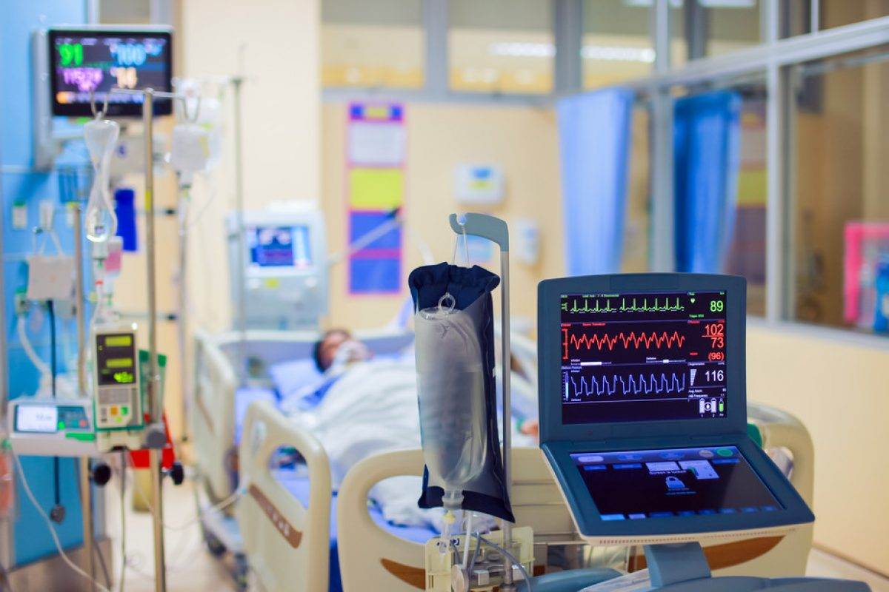
SÍNDROME PÓS-PARADA
EMANUEL CARNEIRO DE VASCONCELOS
FACULDADE DE MEDICINA – UFC
CICLO DE CAPACITAÇÕES 2018.1

Slide 2
OBJETIVOS
Conceituar a Síndrome Pós-Parada, abordando suas derivações e especificidades.
Dimensionar o impacto desse problema no mundo e a sua relação com a qualidade dos esforços médicos
Entender os mecanismos fisiopatológicos da síndrome.
Elencar as principais manifestações do problema.
Esclarecer as principais propostas terapêuticas para o paciente acometido.

Slide 3
ÍNDICE
CONCEITO
EPIDEMIOLOGIA
FISIOPATOLOGIA
MANIFESTAÇÕES
TERAPÊUTICA

Slide 4
ÍNDICE
CONCEITO
EPIDEMIOLOGIA
FISIOPATOLOGIA
MANIFESTAÇÕES
TERAPÊUTICA

Slide 5
EPIDEMIOLOGIA
Baixo índice de alta hospitalar
- Menos de 20% dos pacientes reanimados recebem alta
Alta incidência de sequelas permanentes
- Mais de 50% dos pacientes reanimados apresentam disfunção neurológica

Slide 6
ÍNDICE
CONCEITO
EPIDEMIOLOGIA
FISIOPATOLOGIA
MANIFESTAÇÕES
TERAPÊUTICA

Slide 7
CONCEITO
“Os complexos processos fisiopatológicos que ocorrem decorrentes de isquemia em diversas partes do corpo durante a PCR e a subsequente reperfusão devido à reanimação satisfatória”

Slide 8
CONCEITO
IMEDIATA
PRECOCE
PROGRESSÃO DO PACIENTE
CLAREZA DO PROGNÓSTICO
INTERMEDIÁRIA
RECUPERAÇÃO
REABILITAÇÃO
(RCE – 20 MIN)
(20 MIN – 6/12 H)
(6/12 H – 72 H)
(72 H - ALTA)
(ALTA – REC NEURO)

Slide 9
ÍNDICE
CONCEITO
EPIDEMIOLOGIA
FISIOPATOLOGIA
MANIFESTAÇÕES
TERAPÊUTICA

Slide 10
FISIOPATOLOGIA
Condição Tecidual:
- Durante a RCP: Isquemia
- Após o Retorno à Circulação Espontânea (RCE): Reperfusão

Slide 11
FISIOPATOLOGIA
Condição Tecidual:
- Durante a RCP: Isquemia
- Após o Retorno à Circulação Espontânea (RCE): Reperfusão
LESÃO ISQUÊMICA
LESÃO DE ISQUEMIA-REPERFUSÃO

Slide 12
FISIOPATOLOGIA
Diminuição do O2 intracelular
Depleção de ATP
Falha na Bomba de Na/K
Tumefação celular
Perda Funcional
Lesão Irreversível
Morte Celular
Lesão Isquêmica:

Slide 13
FISIOPATOLOGIA
Lesão de Isquemia-Reperfusão:
- Ocorre em certas circunstâncias
- Exacerbação paradoxal da lesão por isquemia
- Dá-se por novos processos lesivos

Slide 14
FISIOPATOLOGIA
Lesão de Isquemia-Reperfusão:
- Estresse Oxidativo
- Dano Inflamatório
- Ativação do Sistema Complemento

Slide 15
FISIOPATOLOGIA
PROCESSO SISTÊMICO

Slide 16
ÍNDICE
CONCEITO
EPIDEMIOLOGIA
FISIOPATOLOGIA
MANIFESTAÇÕES
TERAPÊUTICA

Slide 17
MANIFESTAÇÕES
A Síndrome Pós-Parada tem 4 componentes principais:

Slide 18
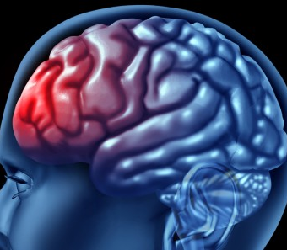
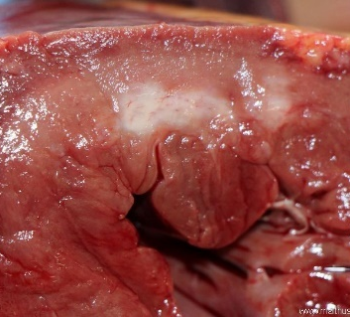
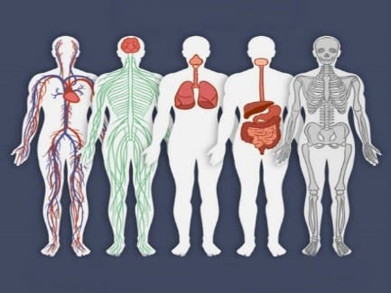
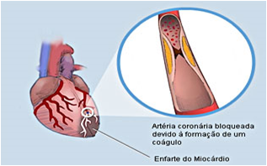
MANIFESTAÇÕES
A Síndrome Pós-Parada tem 4 componentes principais:
DISFUNÇÃO NEUROLÓGICA
DISFUNÇÃO MIOCÁRDICA
RESPOSTA SISTÊMICA À ISQUEMIA /REPERFUSÃO
PERSISTÊNCIA DA CAUSA DA PCR

Slide 19
DISFUNÇÃO NEUROLÓGICA
Afeta mortalidade e morbidade
Encéfalo como estrutura vulnerável
Reperfusão Microscópica X Reperfusão Macroscópica

Slide 20
DISFUNÇÃO NEUROLÓGICA
Agravantes:
- Hipotensão
- Hipóxia
- Edema Encefálico
- Prejuízo da autorregulação cerebrovascular
Comprometem oferta de O2

Slide 21
DISFUNÇÃO NEUROLÓGICA
Agravantes:
- Hipertermia/Pirexia > 37° C
- Hiperglicemia
- Convulsões (causa e consequência)

Slide 22
DISFUNÇÃO NEUROLÓGICA
Manifestações Clínicas:
- Coma
- Convulsões
- Mioclonia
- Disfunção Neurocognitiva
- Morte Cerebral

Slide 23
DISFUNÇÃO MIOCÁRDICA
Respondem a terapia
Costumam ser reversível
Possíveis alterações:
- Disritmias
- Diminuição da Fração de Ejeção
- Aumento/Oscilação da Pressão Arterial (PA) e da Frequência Cardíaca (FC)

Slide 24
RESPOSTA SISTÊMICA À ISQUEMIA/REPERFUSÃO
Pode haver:
- Ativação endotelial
- Ativação do Sistema Imune
- Inflamação Sistêmica
- Ativação da cascata de coagulação
- Descompensação Adrenal
- Prejuízo na Vasorregulação

Slide 25
PERSISTÊNCIA DA CAUSA DA PCR
Etiologias Comuns:
- Doença Coronariana Aguda
- Embolismo Pulmonar
- Doenças Pulmonares Primárias (DPOC, asma)
- Causa Hemorrágica

Slide 26
ÍNDICE
CONCEITO
EPIDEMIOLOGIA
FISIOPATOLOGIA
MANIFESTAÇÕES
TERAPÊUTICA

Slide 27
TERAPÊUTICA
Princípios Gerais:
- Sensível ao Tempo
- Deve ser desempenhada por um Time Multidisciplinar
- Deve contemplar um amplo espectro de pacientes
- Ocorre dentro e fora do ambiente hospitalar

Slide 28
TERAPÊUTICA
Monitoramento:
- Indispensável para elaborar Plano de Condutas
- Todo paciente Pós-PCR deve ter Monitoramento de Cuidados Intensivos

Slide 29
TERAPÊUTICA
MONITORAMENTO DE CUIDADOS INTENSIVOS
MONITORAMENTO DE CUIDADOS INTENSIVOS GERAL
MONITORAMENTO HEMODINÂMICO AVANÇADO
MONITORAMENTO CEREBRAL
BÁSICO

Slide 30
TERAPÊUTICA
Monitoramento:
- Valores de referências incertos
MEDIDA | VALOR APROXIMADO DO IDEAL
PAM | 65 mm Hg < Ideal > 100 mm Hg
Pressão Venosa Central | 8 mm Hg < Ideal > 12 mm Hg
Scvo2 | Ideal > 70%
“Urine Output” | Ideal > 1 mm/kg h

Slide 31
TERAPÊUTICA
Estabilização Hemodinâmica Precoce:
- Objetiva manter/restaurar balanço aporte/demanda de oxigênio
- Procura: Otimização da Pré-Carga
Otimização da Saturação Sanguínea Arterial
Otimização da Pós-Carga
Otimização da Contratilidade
Otimização da Utilização Sistêmica de Oxigênio

Slide 32
TERAPÊUTICA
Oxigenação:
- Não se recomenda mais FiO2 de 100%: pode gerar dano neural por hiperóxia.
- Atualmente, recomenda-se manter FiO2 entre 94% e 96%

Slide 33
TERAPÊUTICA
Ventilação:
- Estudos recomendam ventilação normocabita
- Sem PaCO2 ideal específica
- Recomendado: 6 ml/kg por ventilação
- Cuidado para não promover hipoventilação ou hiperventilação

Slide 34
TERAPÊUTICA
Suporte Cardiovascular:
- Disritmias: se decorrentes de zonas isquemiadas, pode-se tentar tratamento de reperfusão
necessário manter a concentração eletrolítica adequada
pode-se analisar a colocação de um marca-passo
- Hipotensão: pode-se otimizar pressão de enchimento do coração direito pela administração de fluidos intravenosos, como cristaloides. Recomenda-se 4,5-6,5 L de cristaloide nas primeiras 24H.

Slide 35
TERAPÊUTICA
Suporte Cardiovascular:
- Disfunção Miocárdica: pode ser tratada com inotrópicos
se o tratamento com drogas não der certo, pode-se tentar assistência circulatória mecânica – Ex: balão aórtico
- Vasorregulação: pode ser corrigida com Vasopressores

Slide 36
TERAPÊUTICA
Hipotermia Terapêutica:
- Tem mostrado resultados muito positivos nos experimentos
- 3 Fases: Indução, Manutenção e Reaquecimento
- Indução: Fluidos Intravenosos Gelados (Ringer Lactato) ou Pacotes de Gelo no Leito
- Manutenção: evitar flutuações na temperatura
- Reaquecimento: mecanicamente, numa taxa de 0,25° C -0,5° C por hora

Slide 37
TERAPÊUTICA
Hipotermia Terapêutica:
- Uso do Sulfato de Magnésio
- Temperatura ideal ainda não estabelecida: usa-se 32-34° C
- Se não gerar hipotermia, pelo menos impedir hipertermia
- Relato de prejuízos: bradicardia, hipoveolemia, hiperglicemia, etc.

Slide 38
REFERÊNCIAS
Tintinalli’s Emergency Medicine: A Comprehensive Study Guide, 8e
http://circ.ahajournals.org/content/118/23/2452.full#T2
Emergências Clínicas – Abordagem Prática – 7 ed

Slide 39
OBRIGADO!

